Slide 1

ЛИНЕЙНЫЕ ЭЛЕКТРИЧЕСКИЕ
ЦЕПИ ГАРМОНИЧЕСКОГО ТОКА В УСТАНОВИВШИХСЯ РЕЖИМАХ
Отделение промышленных технологий
Электротехника 1.3

Slide 2

ЛИНЕЙНЫЕ ЭЛЕКТРИЧЕСКИЕ
ЦЕПИ ГАРМОНИЧЕСКОГО ТОКА В УСТАНОВИВШИХСЯ РЕЖИМАХ

Slide 3
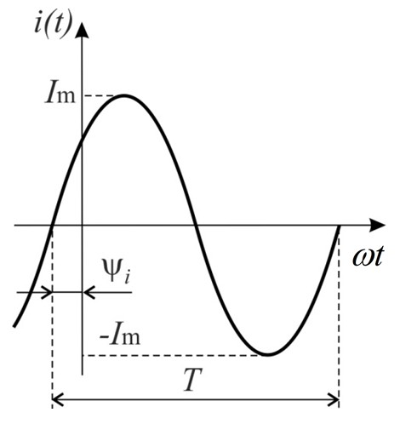
ОСНОВНЫЕ ПАРАМЕТРЫ ГАРМОНИЧЕСКОГО СИГНАЛА
i(t) = I_{m} sin(ωt + ψ_{i} ) = I_{m} cos(ωt + ψ_{i} − π / 2)
_{Im} – амплитуда [А]
ψ_{i}
начальная фаза
период [ 2π радиан или 360°]
Т
f = 1/T – частота [Гц]
ω =2π f
– угловая частота
[радиан/с или°]

Slide 4
ОСНОВНЫЕ ХАРАКТЕРИСТИКИ ГАРМОНИЧЕСКОГО СИГНАЛА
Среднее значение за полпериода – Средневыпрямленное
T
₌ 2
2
2 _{I}
I
∫ idt = _{π}
≈ 0,637I
ср.в.
Т
m
m
0
Действующее или среднеквадратическое значение
₁ T ₂
I_{m}
2
I =
∫ i dt =
≈ 0,707I_{m}
T ₀
T
R ⋅ I ² ⋅T = ∫ R ⋅ i²dt
0

Slide 5
ЛИНЕЙНЫЕ ОПЕРАЦИИ
НАД ГАРМОНИЧЕСКИМИ СИГНАЛАМИ
i(t) = I_{m} sin(ωt + ψ)
Умножение на скаляр a
а ⋅ i(t) = а ⋅ I_{m} sin(ωt + ψ)
Сложение
i₁(t) + i₂ (t) =
= I_{m1} sin(ωt + ψ₁) + I_{m2} sin(ωt + ψ₂ ) = I_{m} sin(ω t + ψ)
Дифференцирование
^{di(t)} = ω⋅ I_{m} sin(ω t + ψ + π / 2)
dt
Интегрирование
∫ i(t)dt = ^{Im} sin(ωt + ψ − π / 2)
ω

Slide 6
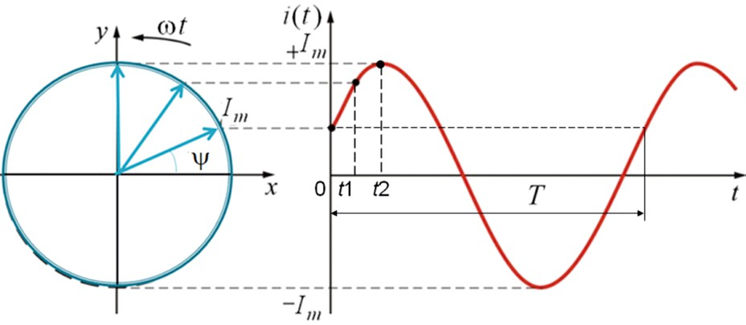
ПРЕДСТАВЛЕНИЕ ГАРМОНИЧЕСКИХ ФУНКЦИЙ
С ПОМОЩЬЮ ПРОЕКЦИЙ ВРАЩАЮЩЕГОСЯ ВЕКТОРА
i(t) = I_{m} sin(ωt + ψ)
i(t₁) = I_{m} sin(ωt₁ + ψ)
i(t₂ ) = I_{m} sin(ωt₂ + ψ)

Slide 7
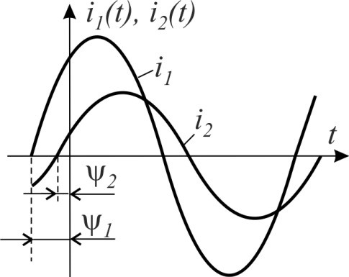
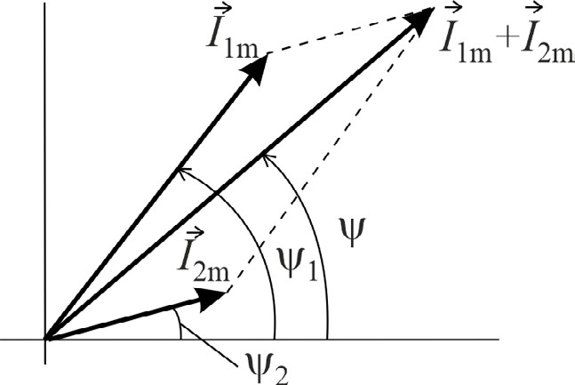
ВРЕМЕННАЯ ДИАГРАММА
ВЕКТОРНАЯ ДИАГРАММА
ϕ = ψ₁ − ψ₂
_{I} 2
I_{m} =
+ I ² + 2 ⋅ I_{1m} ⋅ I_{2m} ⋅ cos(ψ₁ − ψ₂ )
1m 2m
_{tg ψ =} I_{1m} ⋅ sin ψ₁ + I_{2m} ⋅ sin ψ₂
I_{1m} ⋅ cos ψ₁ + I_{2m} ⋅ cos ψ₂

Slide 8
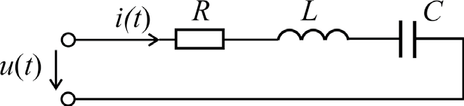
u(t) = u_{R} + u_{L} + u_{C} = i ⋅ R + L ^{di} + ¹ ∫ idt
i(t) = I_{m} sin(ωt + ψ_{i} )
dt C
u(t) = RI_{m} sin(ωt + ψ_{i} ) + LωI_{m} cos(ωt + ψ_{i} ) −
− ¹ I_{m} cos(ωt + ψ_{i} ) = RI_{m} sin(ωt + ψ_{i} ) +
ωC
+ LωI_{m} sin(ωt + ψ_{i} + 90°) + ¹ I_{m} sin(ωt + ψ_{i} − 90°)
ωC
Напряжение
на R совпадает по фазе с током на L опережает ток на 90 °
на С отстает от тока на 90°

Slide 9
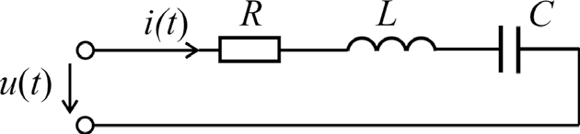
u(t) = RI sin(ωt +ψ ) + ⎛ Lω − ^{1 ⎞}I sin(ωt +ψ + 90°)
⎜
m i
ωC ⎟
m
i
⎝
⎠
R – активное сопротивление
Реактивное индуктивное сопротивление
₁ Реактивное
емкостное
ωC сопротивление
X _{L} = ωL
X =
C
1
ωC
X = X _{L} − X _{C} = Lω−
Реактивное сопротивление
U_{Rm} = I_{m}⋅ R, U_{Lm} = I_{m}⋅ Х_{L} , U_{Cm} = I_{m}⋅Х_{C}
U_{R} = I⋅R, U_{L} = I⋅Х_{L} , U_{C} = I⋅Х_{C}

Slide 10
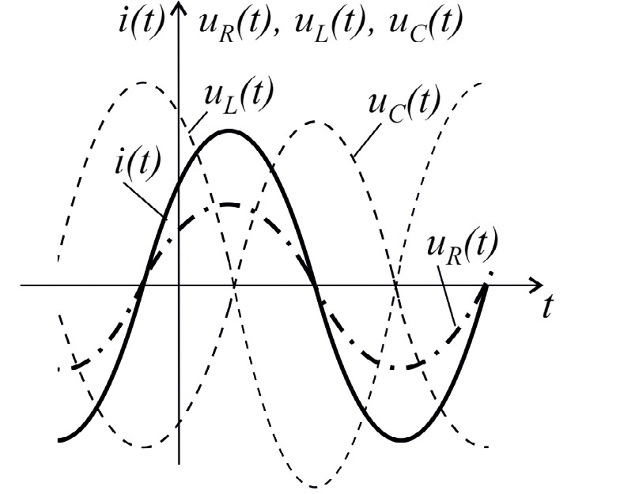
u = U_{Rm} sin(ωt + ψ_{i} ) + U_{Lm} sin(ωt + ψ_{i} + 90°) +
+ U_{Cm} sin(ωt + ψ_{i} − 90°)

Slide 11
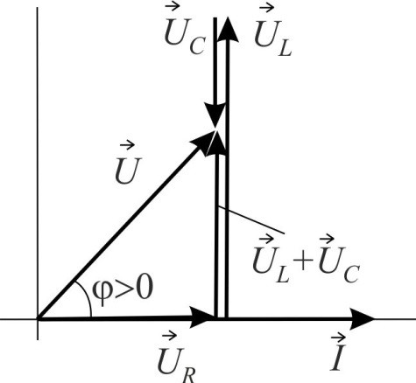
СУММАРНОЕ НАПРЯЖЕНИЕ
2
U = (R ⋅ I )² + ⎛ωL − ^{1 ⎞} ⋅ I ² =
⎜
⎝
= I ⋅ R² + X ² = I ⋅ Z
ωC ⎟
⎠
ПОЛНОЕ СОПРОТИВЛЕНИЕ
_{1 ⎞}2
2
⎛
2
2
Z = R + ⎜ωL − _{ωC} ⎟ = R
+ X
⎝ ⎠
УГОЛ ФАЗОВОГО СДВИГА
1
ωL −
ωC
u = U 2 sin(ωt + ϕ)
ϕ = arctg ^{X} = arctg
R
R

Slide 12
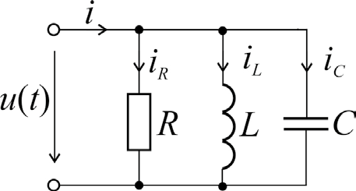
u(t) = U_{m} sin ωt
i(t) = i_{R} + i_{L} + i_{C}
i (t) = I_{m} sin(ωt − ϕ) =
= ^{Um} sin(ωt + ψ_{i} ) + ^{Um} sin(ωt − 90°) + ωCU_{m} sin(ωt + 90°) =
R ωL
= ^{Um} sin(ωt + ψ ) + ^{⎛ 1} − ωC ⎞U sin(ωt − 90°)
i
⎟
m
R ⎜ ωL
⎝
⎠
В = В_{L} −В_{C} = ¹ − ωС
Реактивная проводимость
ωL
G = ¹
Активная проводимость
R

Slide 13
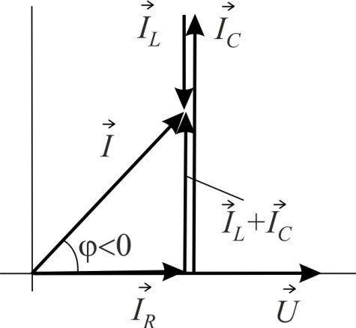
ВХОДНОЙ ТОК
2
I = (G ⋅U )² + ^{⎛ 1} − ωC ⎞ ⋅U ² =
⎟
⎜ ωL
⎝
= U G² + B² = U ⋅ Y
⎠
ПОЛНАЯ ПРОВОДИМОСТЬ
Y = G² + B²
УГОЛ ФАЗОВОГО СДВИГА
^{⎛ 1} − ωC ⎞
⎟
i = I 2 sin(ωt − ϕ)
B ₌
⎜ ωL
ϕ = arctg
arctg ⎝ ⎠
G
G

Slide 14

СПАСИБО ЗА ВНИМАНИЕ!

